Slide 1


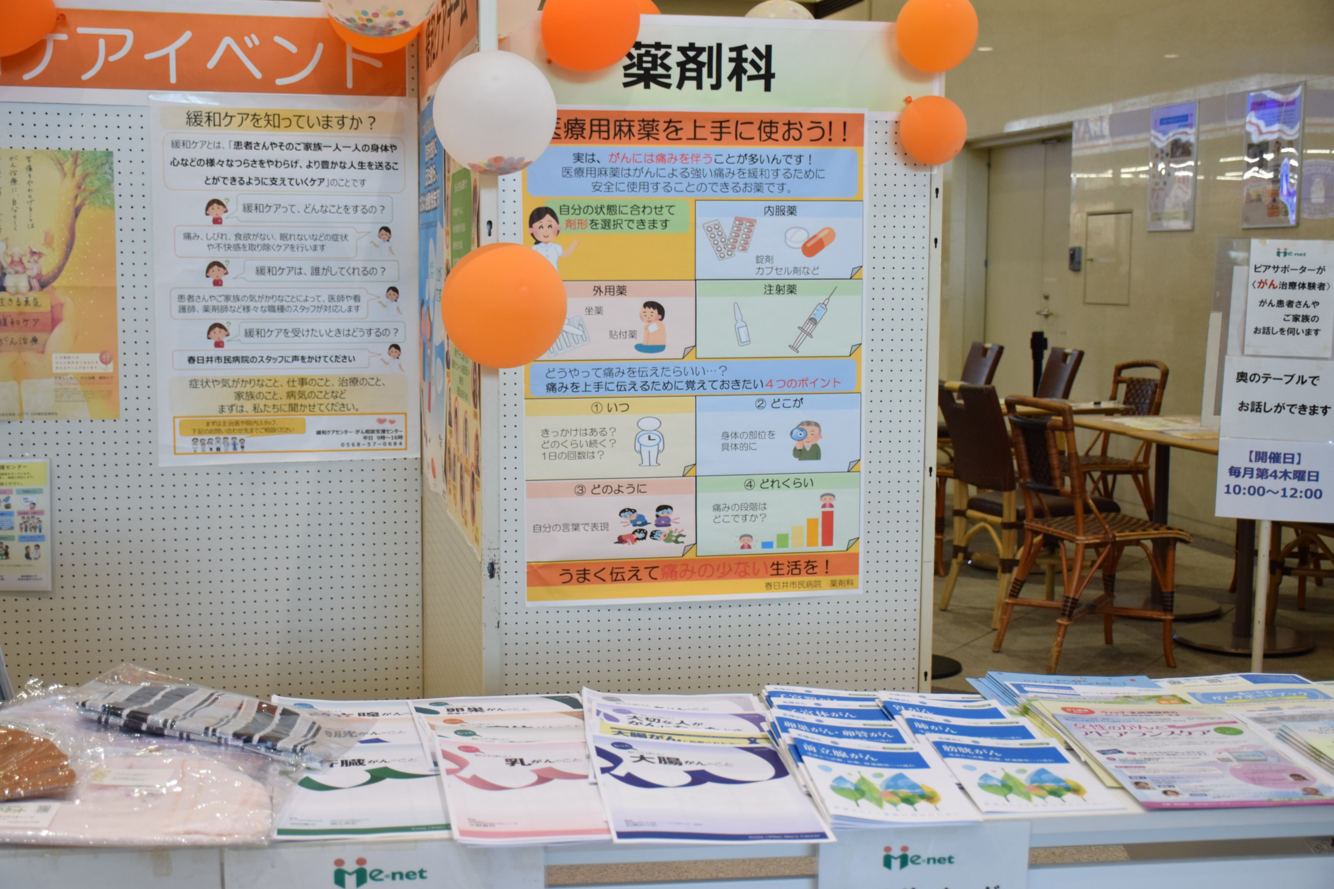
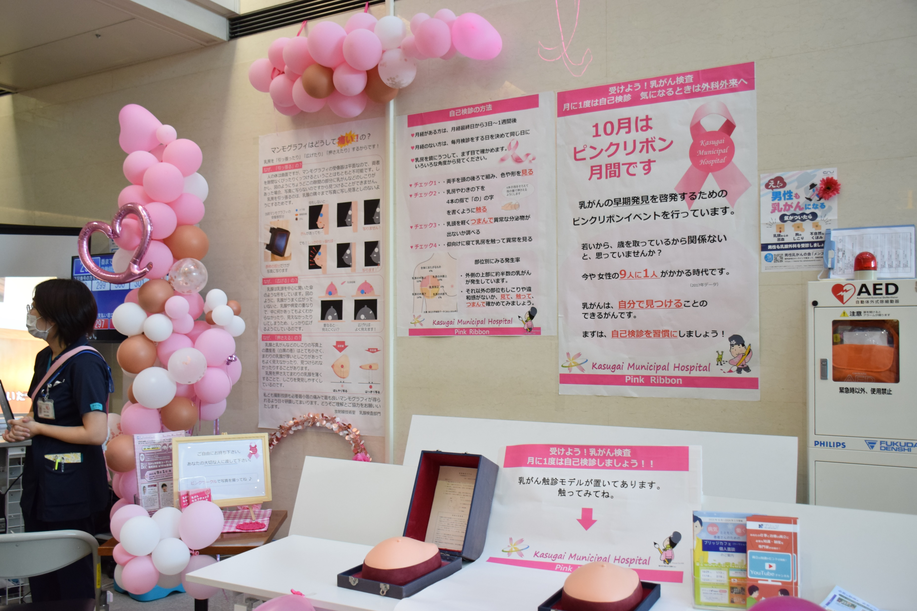

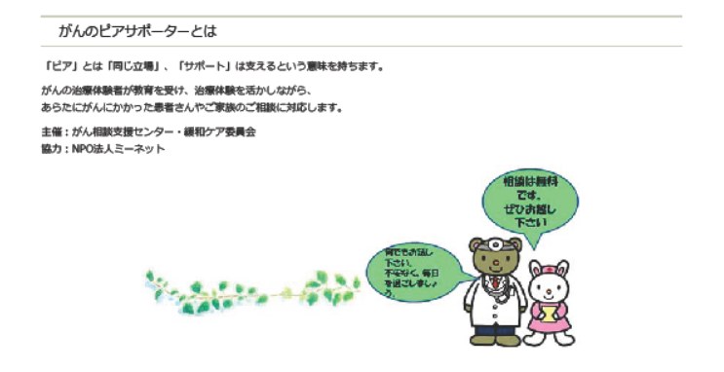
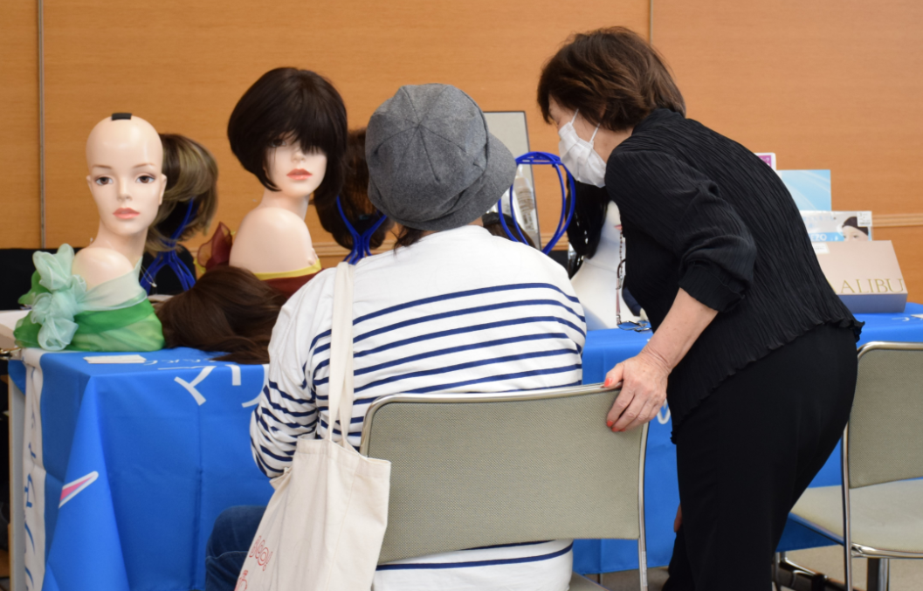

令和７年度 春日井市民病院
緩和ケアイベント・ピンクリボン月間
春日井市民病院での緩和ケア、がんに関する取り組み
の紹介をします。
緩和ケアウィーク
令和７年10月６日（月）～10月24日（金）
当院のがん、緩和ケアの取り組み、乳がん検診の推進等の
ポスター掲示
場所：1階中央ホール
緩和ケアデイ
令和７年10月23日（木）
時 間 ：10時～12時
場 所 ：1階中央ホール
内 容 ：ミーネットによるがん相談会
時 間 ：10時30分～13時30分
場 所 ：3階講堂
内 容 ：アピアランスケア相談会
お問合せ：緩和ケアセンター・がん相談支援センター

